Slide 1
C++课程设计答辩
《校园系统》大作业
组长：梁祖章
成员：黄皓炜、林艾冰

Slide 2
自顶向下的设计思路
模块设计
项目结构
功能设想

Slide 3
模块设计
校园系统
平台
程序
程序
外部
外部
交互
读写
用户
通信
数据
客户端
服务端

Slide 4
模块设计
客户端
程序
逻辑
状态机
程序
外部
运行
返回下一页面
交互
模块
通信
用户
服务端
服 务
★页面
服 务
模块
模块
ui
传输

Slide 5
模块设计
服务端
程序
程序
外部
模块
通信
请求
逻辑
调用
读写
客户端
★系统
数据
无限循环
回应
返回
服 务
服 务
模块
模块
传输
data_base

Slide 6
模块设计
服务端
程序
模块
file_system
程序
外部
模块
通信
请求
逻辑
调用
读写
客户端
★系统
数据
无限循环
回应
返回
模块
string_integral
服 务
服 务
模块
模块
模块
模块
file_system
传输
data_base
string_integral

Slide 7
模块设计
第三方库
SFML
校园系统
平台
ui
程序
外部
外部
页面
交互
传输
程序
读写
用户
通信
数据
string_integral
客户端
file_system
系统
服务端
data_base

Slide 8
模块设计
页面
模块
系统
模块
子模块
子模块
eea
帐户与权限
子模块
……
子模块
子模块
lab
通知与公示
子模块
子模块
子模块
page_header
子模块
system_header
vio_vv
课程

Slide 9
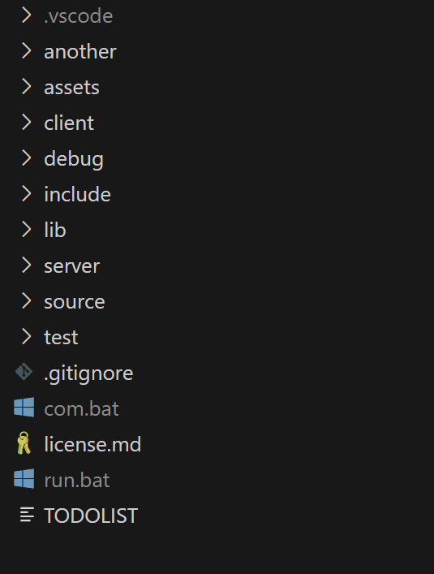
项目结构
配置文件
资源文件
客户端主程序及有关文件
调试模块
头文件
库文件
服务端主程序及有关文件
源代码
测试模块
配置文件
SFML库许可证
代办列表

Slide 10


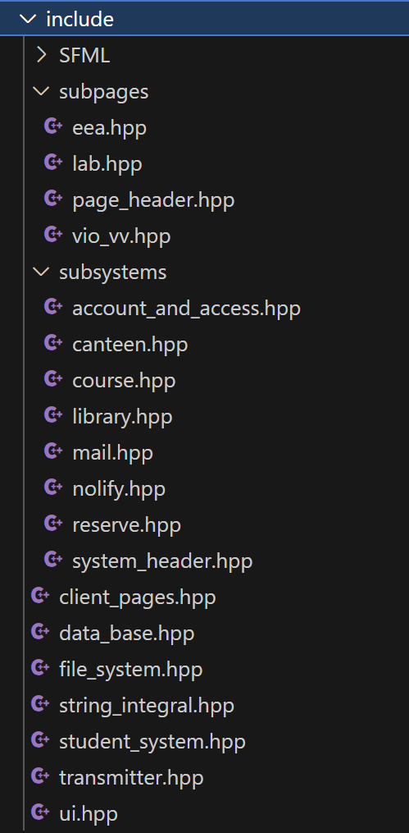

















项目结构
客户端主程序
服务端主程序

Slide 11
项目结构
分工情况
梁祖章
林艾冰
黄皓炜
客户端主程序
服务端主程序

Slide 12
代码结构
ui组件类体系
数据包类
Control
AccessBox
Container
Account
MailContent
工具类
Flat
……（若干个）
Screen
Sender
LinearBox
子系统类体系
DataBase
HorizontalBox
AccountAndAccess
VerticalBox
CourseSystem
Margin
Library
页面类体系
Spacer
Canteen
SSys
Login
Label
ReserveSystem
MainPage
PageBase
EnterAccManage
Button
Nolify
EnterCourse
MailSystem
EnterLibrary
ToggleButton
SSys多继承自其他
……（共32个）
……（共25个）
PageBase派生其他
抽象类
……
缩进表示继承关系

Slide 13
代码结构
ui组件类体系
页面类体系
Control
PageBase
……
……

Slide 14
代码结构
一切组件的基类
Control
组件位置和尺寸的计算
Update
调用时机：组件最终尺寸和位置变化时。
实现功能：确定内容的最终尺寸和位置。
事件的处理
Process
调用时机：父容器转送事件时。
实现功能：处理事件。
绘制
Draw
调用时机：父容器需要组件被绘制时。
实现功能：绘制组件。

Slide 15
代码结构
计算 尺寸
期望尺寸类型（SizeValueType）
绝对值
百分值
自动紧缩（SizeWrap）
期望尺寸（Size）
【否】自定义绝对尺寸
【是】仅分配
最小空间
期望尺寸（Size）
此时Size的单位是百分比
此时Size的单位是像素
期望最小尺寸（MinSize）
以上步骤算出的临时尺 寸与MinSize取最大值
最终绝对尺寸（GlobalSize）

Slide 16
代码结构
锚点（Anchor）
中心点（Center）
最终绝对位置（GlobalPosition）
期望绝对位置（Position）

Slide 17
代码结构
一切组件的基类
Control
Update
组件最终尺寸和位置变化时，调用 UpdateInQueue(false)；组件内容尺寸和位置变化时，调用 UpdateInQueue(true)；而后帧循环时，分别依次调用 FreshUp() 和 FreshDown()，以落实 Update 的调用。
UpdateInQueue
Process
FreshUp
用于提升性能
Draw
FreshFown

Slide 18
代码结构
一切页面类的基类
PageBase
页面的布局
Load
# 在这里写页面的布局（根据基类静态成员的值，写页面组件的父子关系，设置组件的属性等）。
逻辑
Logic
# 在这里写回调逻辑（设置组件回调函数、监听回调函数，进而动态设置组件属性、动态增减组件、跳转页面等）。
# 在这里可作初始化逻辑（准备维护基类静态成员的值，发送请求，* 启动定时器等）。
Ready
与事件循环有关的操作
Tick
* 在这里可作页面的监测（定时器等）。
TickAtSpecificIntervals
* 在这里可作页面的长间隔监测（可当作一个定时器等）。
* 在这里作页面的卸载逻辑（释放拥有所有权的指针，停止定时器等）。
Unload

Slide 19
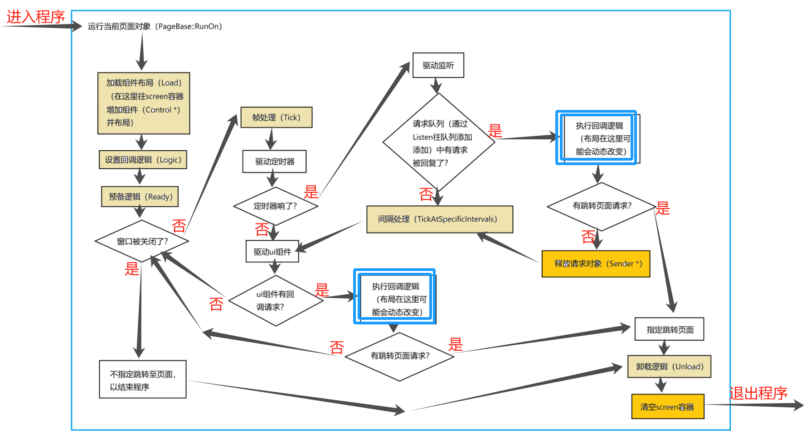
代码结构
并释放请求对象（Sender *）

Slide 20
代码结构
一切页面类的基类
PageBase
Load
Logic
与服务端通信
WaitServer
Listen
Ready
与事件循环有关的操作
Tick
用于
跳转页面
SwitchTo
TickAtSpecificIntervals
Unload
定时器功能
Timer

Slide 21
谢谢！
更多细节请查看文档

